Slide 1
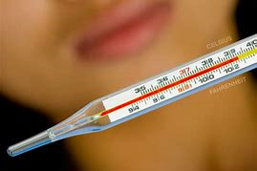
Lichaamstemperatuur

Slide 2
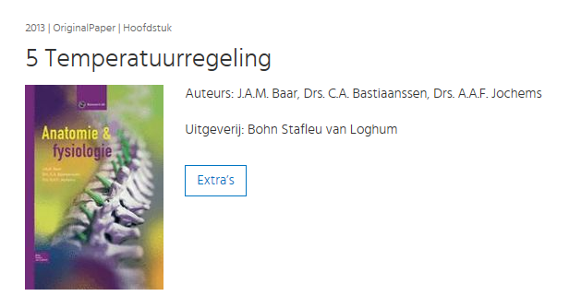
Aanbevolen Literatuur

Slide 3
Normale lichaamstemperatuur
Bij gezonde mensen zijn de warmteproductie en warmte afgifte op elkaar afgestemd dat de temp tussen 36 en 37.5 is.
Afwijkende temperatuur moet je beschouwen als een symptoom dat er iets aan de hand is.

Slide 4
Temperatuur
Hypothermie: < 35 graden; ondertemperatuur
bij pasgeborenen, ouderen, patiënten in
shock, slachtoffers van bijna verdrinking,
diabetisch coma)
Normaal waarde temperatuur: 36 - 37.5
Subfebriele (verhoging): 37,5 - 38
Koorts: vanaf 38 - 42 graden
Hyperpyrexie > 42 graden, vaak door ontregeling van de hersenen/ levensgevaarlijk

Slide 5
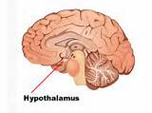
Lichaamstemperatuur
Lichaamstemperatuur balans tussen
Warmteverlies
Warmteproductie
Hypothalamus is de thermostaat
Notes:
De lichaamstemperatuur wordt op peil gehouden door de hypothalamus die voortdurend de temperatuur van het bloed bewaakt en mechanismen activeert om veranderingen te compenseren. Wanneer de oppervlaktetemperatuur van het lichaam daalt, stuurt de hypothalamus zenuwimpulsen naar de huid om rillen te stimuleren, hetgeen warmte door spieractiviteit genereert en de bloedvaten in de huid afsluit, hetgeen warmteverlies beperkt. Wanneer de oppervlaktetemperatuur stijgt, stimuleert de hypothalamus de zweetklieren in de huid om zweet te produceren en de bloedvaten in de huid te verwijden om warmteverlies te stimuleren

Slide 6
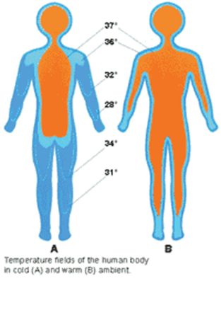
Constant houden lichaamstemperatuur
Om het lichaam optimaal te kunnen laten functioneren moet de temperatuur binnen nauwe grenzen blijven. Er zijn twee soorten lichaamstemperatuur:
Schiltemperatuur (oppervlakte)
Kerntemperatuur

Slide 7
Temperatuur regulatie/ hypothalamus
Stijging temperatuur
Vaatverwijding
zweten
Daling temperatuur
Vaatvernauwing
Extra warmteproductie
rillen 200 - 400%
huiveren, klappertanden

Slide 8
Temperatuurmeting

Slide 9
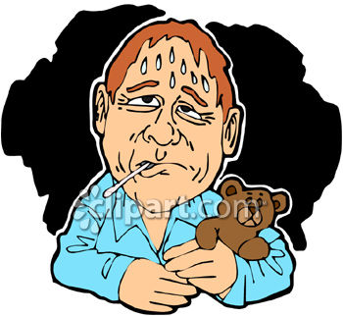
Constant houden lichaamstemperatuur
In rust 18% van de warmte afkomstig van spieren.
Bij inspanning 20x zoveel warmte productie.
Gevaar dat lichaamstemperatuur boven 42 °C komt.

Slide 10
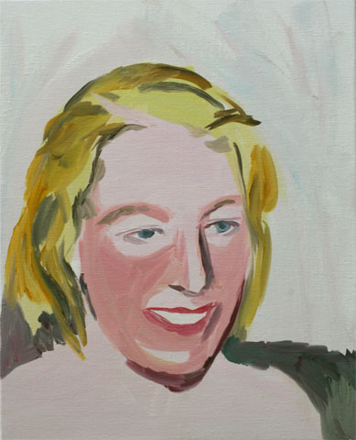
Afkoelen door bloed
Bloedvaten in huid worden wijder.
Hierdoor stijgt de schiltemperatuur en daalt de kerntemperatuur.
De huid wordt warmer en straalt meer warmte uit.
Verschil in temperatuur huid en omgeving is groter → toename geleiding van warmte naar de lucht.
Opgewarmde lucht bij huid stijgt op, waardoor meer warmteverlies door stroming.

Slide 11
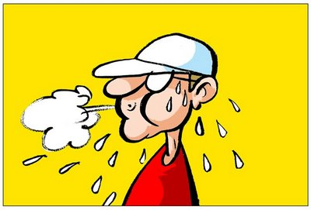
Afkoelen door zweten
Zweetklieren produceren meer zweet.
Het verdampen van zweet kost warmte.
Deze warmte komt uit de schil, waardoor het bloed afkoelt.

Slide 12
Te hoge lichaamstemperatuur
Door de hoge temperatuur wordt het omgevingsklimaat voor micro-organismen ongunstig

Slide 13
Verschijnselen koorts
Verschilt soms per individu.
De volgende verschijnselen kunnen optreden:
Koud, rillerig en een bleke gelaatskleur
Warm, droog en heet aanvoelen, onrustig en transpireert.
Geen eetlust, misselijkheid en braakneigingen
Algehele malaise met hoofdpijn en spierpijn
Rusteloosheid en soms slapeloosheid

Slide 14
Koorts
Koorts is een normale, goede reactie van uw lichaam als een virus of bacterie uw lichaam binnen wil komen (infectie/ ontsteking)
Koorts kan ook ontstaan door genezing na een operatieve ingreep
Lichaam maakt afweerstoffen (temperatuur verhogen)

Slide 15
Koude rilling
Bij een snelle, acute temp stijging kan koude rilling optreden. Warmteregulatie centrum wordt geprikkeld en de temp stijgt acuut.
Koude rilling verloopt als volgt Koude stadium. Rilt van de kou en ligt de schudden op bed. Warmte stadium. Acute stijging temp. Onrustig en angstig. Transpiratie stadium. Sterk transpireren

Slide 16
Koortsstuipen
Komen vaak bij kinderen voor.
Stuipen komen bij snelle stijging van temp.
Stuipen herken je aan korte, schokkende bewegingen. In het begin nog wel bewustzijn, spoedig treed er bewusteloosheid. Meestal duurt dit 15 min.
Zorg bij koortsstuipen. Voorkom dat kind zich bezeert, probeer tongbeet te voorkomen, observeer en waarschuw zo snel mogelijk de arts.

Slide 17
Complicaties hyperthermie
Eiwitten denatureren wanneer ze te warm worden. (Ze veranderen van vorm.)
Allerlei processen in je lichaam verlopen slechter.
Boven 42 °C denatureren de eiwitten die een functie hebben bij het regelen van de lichaamstemperatuur.
Hierdoor zal de lichaamstemperatuur nog hoger worden.

Slide 18
Complicaties Hyperthermie; Hitteberoerte
Bij een hitteberoerte stijgt de lichaamstemperatuur soms tot boven de 41.1°C
Het slachtoffer toont niet normaal gedrag, hoofdpijn, hallucinaties, verwardheid, desoriëntatie, angst
Geen zweet, rode huid of droge rode huid
Snelle pols en moeilijke ademhaling
Misselijkheid, vermoeidheid, slap voelen
Het slachtoffer raakt soms bewusteloos

Slide 19
Hypothermie
Wanneer centrale lichaamstemperatuur temp lager is dan 35 graden Celsius
Ziekten : DM, sepsis, hypothyreodie
Accidentele hypothermie (Ongeval)
Alcohol misbruik
Medicijnen
Uitgebreide brandwonden

Slide 20
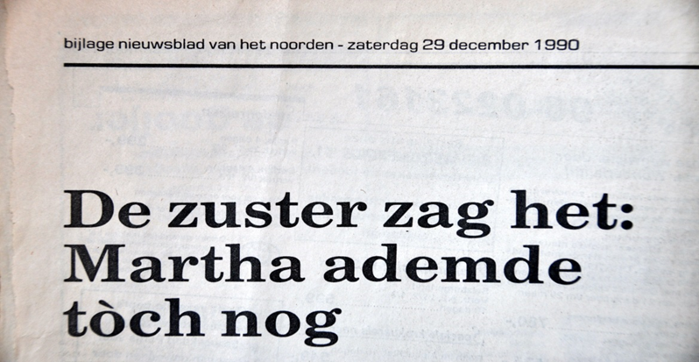
Ernstige onderkoeling; schijndood

Slide 21
Complicaties hypothermie
Verstoorde stolling
Ischemie myocard
Hartritmestoornissen

Slide 22
Soorten thermometers
Meest gebruikte thermometers zijn de digitale thermometer en de infrarode digitale thermometer.
Temp opnemen: rectaal, axillair, oraal, tympanische en via voorhoofd.
Links:
https://www.consumentenbond.nl/binaries/content/assets/cbhippowebsite/gidsen/gezondgids/2016/nummer-4---augustus/ng201608p32_keuzehulp_koortsthermometers.pdf
https://www.ntvg.nl/artikelen/meting-van-de-lichaamstemperatuur/volledig

Slide 23
Afwijkende waarden
Verhoging: 37.6 tot 38 temp
Koorts: temp van 38 en hoger.
Koorts kan bij verschillende lichamelijke aandoeningen optreden zoals: -infectieziekten. -ontstekingsprocessen. -uitdroging. -hersenaandoeningen. -wonden. -trombose. -verhoogde schildklierwerking

Slide 24
Locatie van de meting
Rectale meting is een betrouwbare meting en heeft daarom vaak de voorkeur. Soms is rectale meeting niet mogelijk.
Axillaire en femorale meting is 0,5 lager dan rectaal.
Orale meting is 0.3 lager dan rectaal.
Tympanische meting enkele tienden graden hoger dan rectaal

Slide 25
Rectaal | Tympaan
Alle leeftijden | Vanaf 3 maanden
Meting via de anus | Meet de infrarode warmte-uitstraling van het trommelvlies
Heel betrouwbaar | Minder betrouwbaar dan rectale meting
Niet praktisch voor in de praktijk | Praktisch en snel voor in de praktijk/ziekenhuis
Rectaal meten mag niet bij: aambeien, ernstige diarree, ontstekingen en tumoren in het gebied van het rectum, bij kraamvrouwen met hechtingen en bij een afgesloten anus. | Een cerumenprop en middenoorontsteking kan de meting verstoren
Belangrijk dat thermometer circa 3 cm in de anus gestoken wordt | Belangrijk de gehoorgang te strekken bij een meting om beter “zicht” te hebben op het trommelvlies. Bij oudere kinderen en volwassenen de oorschelp naar achteren en naar boven trekken, bij kinderen jonger dan 1 jaar alleen licht naar achteren.

Slide 26
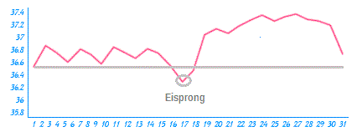
Aandachtspunten
Verloop van temperatuur is belangrijk
‘s Avonds is de temperatuur meestal hoger dan in de ochtend
De lichaamstemperatuur kan sterk oplopen door lichaamsbeweging en schommelt gedurende de dag
Bij vrouwen wordt de temperatuur ook door de menstruatiecyclus beïnvloed

Slide 27
Foutenbronen
Soms wordt de temperatuur gemeten met een digitale thermometer onder de tong of in de oksel. Deze metingen zijn over het algemeen niet erg betrouwbaar. Zo kan de meting onder de tong gemakkelijk verstoord worden door de mond tussendoor te openen met het ademen of door koude of warme dranken gedronken te hebben in de twintig minuten voor de meting. Voor de beoordeling of er al dan niet sprake is van koorts, moet bij de zo gemeten temperatuur 0,3-0,5 °C opgeteld worden als er in de mond gemeten is en 0,5-1,0 °C wanneer er onder de oksel gemeten is.

Slide 28
Mogelijke complicaties of bijzonderheden
Baby’s tijdens het temperaturen gaan plassen of poepen.
Vooral bij diarree kan de ontlasting eruit spuiten
Jongetjes plassen meestal recht omhoog
Blijf bij kinderen en onrustige patiënten de thermometer ondersteunen

Slide 29
Meting van de lichaamstemperatuur
https://www.ntvg.nl/artikelen/meting-van-de-lichaamstemperatuur/volledig

